Slide 1

재미동포를 위한 한국어(영어권)
유아유치반_2
재미한국학교협의회 (NAKS)
The National Association for Korean Schools

Slide 2
[ 2 주차 수업지도 및 목표 ]
지난 시간에 배운’ㄱ,가’ 낱말을 복습해 봅니다.
인사노래와 한글 자,모음 노래는 수업 흐름에 따라 선택하여 사용하세요.
‘ㄴ,과 나’ 를 배우며 해당하는 통글자 낱말을 배웁니다.
( ZOOM 수업 시, 스크린 공유 후 아이들이 직접 글자를 화면에 써 보게 하면 좋습니다.)
ㄴ 연계 동화책 ‘잭과 콩나무’를 함께 보고(읽고) 줄거리나 인상깊은 부분 혹은 배울 점을 함께 나누어 봅니다.
- 실물 동화책을 사용하거나, 동영상 링크를 이용합니다.
- 그림으로 쓰는 독서일지를 이용하면 효과적입니다. – 숙제 *
오늘 배우는 통글자 ‘나비야’ 동요를 들으며 글자 생김새에 익숙해 지도록 합니다.
플래시카드 낱말과 관련된 그림 그리기 숙제가 있습니다.
슬라이드 하단에 교사의 수업을 돕기 위한 ‘자료 사용지침’ 노트가 첨부된 페이지가 있습니다.
필요에 따라 참고하여 사용하세요.
재미한국학교협의회 (NAKS)
The National Association for Korean Schools

Slide 3
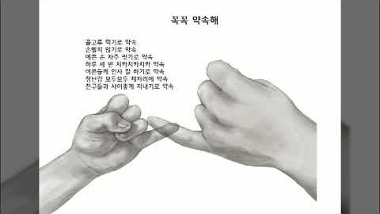
안녕하세요, 선생님!
안녕, 친구들!
https://youtu.be/7JnWRyxz-rM
인사 잘하기로 약속해!
수업할 때 집중하기로 약속해!
친구들과 사이좋게 지내기로 약속해!
재미한국학교협의회 (NAKS)
The National Association for Korean Schools
Notes:
아침마다 아이들과 인사하는 노래입니다.
화면을 클릭하시면 음악과 애니메이션 효과가 재생됩니다.

Slide 4

자음노래 :
모음노래 :
https://youtu.be/sI8bk7vqys0 1:28
https://youtu.be/a0ybUSnMQew?list=PLvGNX68W6qsd96SkJBk5dJuXNZgMNYW06
https://youtu.be/A7JczAgrmII?list=PLvGNX68W6qsd96SkJBk5dJuXNZgMNYW06
Youtube.com
재미한국학교협의회 (NAKS)
The National Association for Korean Schools
Notes:
매주 수업 전에 반복해서 보고 듣도록 해 줍니다.
(링크를 눌러서 큰 화면으로 보고 익숙해지면 선별해서 들려줍니다.)
노래를 통해 자음과 모음에 익숙해 지도록 유도합니다.
다른 한글 노래 링크로 대체하셔도 좋습니다.

Slide 5
[ 복습 한글 가 – 기 ]
ㅓ
ㅣ
ㅑ
ㅕ
ㅏ
ㄱ
ㅗ
ㅛ
ㅜ
ㅠ
ㅡ
재미한국학교협의회 (NAKS)
The National Association for Korean Schools
Notes:
애니메이션 효과를 쓰시면 가-기 까지 보여주며 학습이 가능합니다.

Slide 6
[ 오늘의 한글자음 ]
ㄴ
1
2
3
4
5
6
7
ㄱ
ㄴ
ㄷ
ㄹ
ㅁ
ㅂ
ㅅ
8
9
10
11
12
13
14
ㅇ
ㅈ
ㅊ
ㅋ
ㅌ
ㅍ
ㅎ
[ 니 은 ]
재미한국학교협의회 (NAKS)
The National Association for Korean Schools

Slide 7

[ ㄴ 글자만들기 예시 ]
[자음]
[모음]
ㄱ
ㄴ
ㄷ
ㄹ
ㅏ
ㅑ
ㅓ
ㅕ
ㅁ
ㅂ
ㅅ
ㅇ
ㅗ
ㅛ
ㅜ
ㅠ
ㅈ
ㅊ
ㅋ
ㅌ
ㅍ
ㅎ
ㅡ
ㅣ
재미한국학교협의회 (NAKS)
The National Association for Korean Schools
Notes:
나무 입니다.

Slide 8
[ 함께 써 봐요! ]
ㄴ
나
3
1
1
2
재미한국학교협의회 (NAKS)
The National Association for Korean Schools

Slide 9
‘ㄴ,나’ 글자에 해당하는
통글자 낱말을 배워보아요!
재미한국학교협의회 (NAKS)
The National Association for Korean Schools

Slide 10

나무
나
나뭇잎
나

Slide 11


나비
나
나팔꽃
나

Slide 12


나팔
나
너구리
ㄴ
ㅓ

Slide 13
[ ㄴ, 나 활용 글자! ]
ㄴ
ㄴ
ㅏ
ㅓ
재미한국학교협의회 (NAKS)
The National Association for Korean Schools

Slide 14
‘ㄴ,나’ 글자에 해당하는
동화 『잭과 콩나무』를 함께 읽어보아요.
재미한국학교협의회 (NAKS)
The National Association for Korean Schools

Slide 15
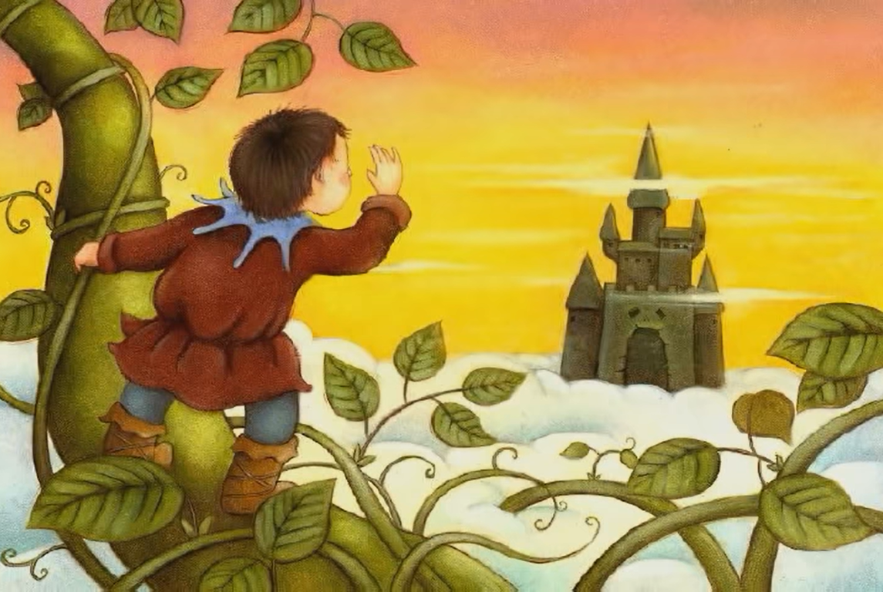
[ 2 주차 동화책 읽기 ]
잭과 콩나무
https://youtu.be/vzsR3BpPLfM
12:52
The Bible-smith Project
재미한국학교협의회 (NAKS)
The National Association for Korean Schools

Slide 16
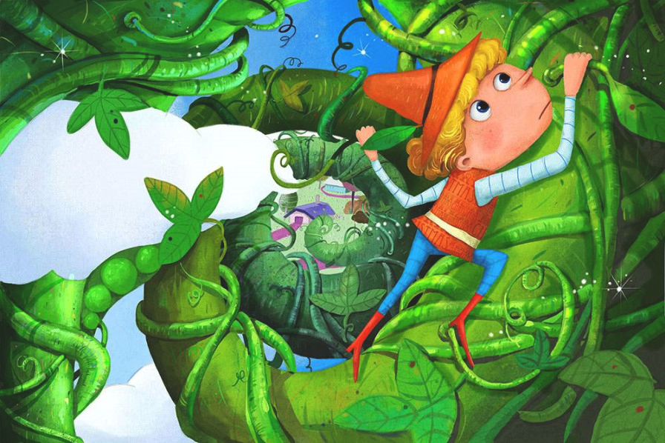
잭과 콩나무에 대해 함께 이야기 해봐요!
잭과 어머니의 집은 어떠했나요?
잭은 콩을 어떻게 가지게 되었나요?
콩나무 위에 올라간 잭에게는
무슨 일이 생겼나요?
잭은 어떤 성격의 아이인가요 ?
GRAPOLIO
재미한국학교협의회 (NAKS)
The National Association for Korean Schools

Slide 17
‘ㄴ’의 가족들은 누가 있을까?
https://youtu.be/0XvvaZirH2k?list=PL0Xce52AoWX5VMxw_T5UYkH_T-qFyczkf
나
냐
너
녀
노
뇨
누
뉴
느
니
재미한국학교협의회 (NAKS)
The National Association for Korean Schools
Notes:
동영상 링크를 눌러서 사용하세요.

Slide 18
골라보세요
아래 글자 중 ㄴ 의 알맞은 모양을 골라보세요.
ㄴ
ㄴ
ㄴ
ㄴ
재미한국학교협의회 (NAKS)
The National Association for Korean Schools

Slide 19
연결해 보세요
자음과 모음이 합쳐지면 어떤 글자가 될지 선으로 연결해 보세요.
ㄴ
+
ㅕ
녀
ㄴ
+
ㅣ
누
ㄴ
+
ㅜ
니
재미한국학교협의회 (NAKS)
The National Association for Korean Schools

Slide 20
써 보세요
ㄴ과 10개의 모음을 합해 붙여 써 보세요.
 | ㅏ | ㅑ | ㅓ | ㅕ | ㅗ | ㅛ | ㅜ | ㅠ | ㅡ | ㅣ
ㄴ |  | 냐 |  |  |  |  | 누 |  |  | 니
ㄴ |  |  | 너 |  |  | 뇨
재미한국학교협의회 (NAKS)
The National Association for Korean Schools

Slide 21



[ 동요 수업 ] - 나비야
야 야 이리 날아 오너라
노랑 흰 춤을 추며 오너라
봄바람에 꽃잎도 방긋방긋 웃으며
참새도 짹짹짹 노래하며 춤춘다
나비
나비
https://youtu.be/6-9XtgqiOew
나비
나비
재미한국학교협의회 (NAKS)
The National Association for Korean Schools
Notes:
- 클릭 하시면, 작은 나비가 한글로 바뀝니다.
- 그림과 한글을 번갈아 보여주며 글자에 한번 더 익숙해 지도록 해 주세요.
- 화면을 띄우고 음악을 들려주며 글자를 짚어주세요.

Slide 22
[ 2 주차 특별활동 ]
플래시카드 낱말을 이용한 그림 그려보기
나뭇잎이 무성한 나무
나팔부는 너구리
나비가 가득한 나팔꽃 정원
재미한국학교협의회 (NAKS)
The National Association for Korean Schools
Notes:
플래시카드 낱말을 다시 한 번 기억해 보기 위한 특별활동입니다.
수업시간에 하거나, 숙제로 내 주시면 되고 그림을 그린 후 통글자 낱말을 읽고 써 보도록 해 주세요.

Slide 23
References
코뿔소 한글쓰기 (단어)
https://youtu.be/7JnWRyxz-rM
https://youtu.be/sI8bk7vqys0
https://youtu.be/a0ybUSnMQew?list=PLvGNX68W6qsd96SkJBk5dJuXNZgMNYW06
https://youtu.be/A7JczAgrmII?list=PLvGNX68W6qsd96SkJBk5dJuXNZgMNYW06
https://youtu.be/vzsR3BpPLfM
https://youtu.be/0XvvaZirH2k?list=PL0Xce52AoWX5VMxw_T5UYkH_T-qFyczkf
https://youtu.be/6-9XtgqiOew
이미지 : google.com / youtube.com
The Bible-smith Project
GRAFOLIO
재미한국학교협의회 (NAKS)
The National Association for Korean Schools

